Slide 1
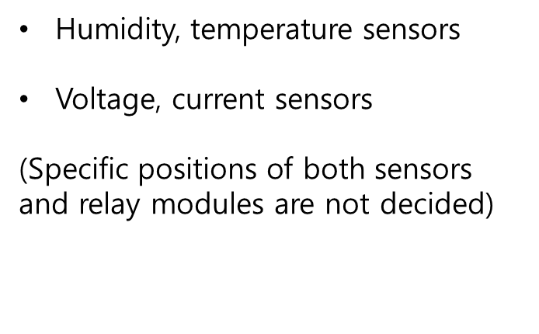

View
* Not decided yet, but must included
humidity, temperature sensors
Voltage, current sensors

Slide 2
Raspi
fan
[Design1] 2 fans, 2 holes
Cool with 2 fans
Adjust the hole size by using slides that run by motors to increase efficiency of maintaining temperature in winter seasons
Slope and drain : Use a slope to drain incoming water
screen
automatic door for airtight using stepper motor
screen
12V battery
He
a
t
fan
* Not decided yet, but must included
humidity, temperature sensors
Voltage, current sensors
12V battery
drain hole

Slide 3
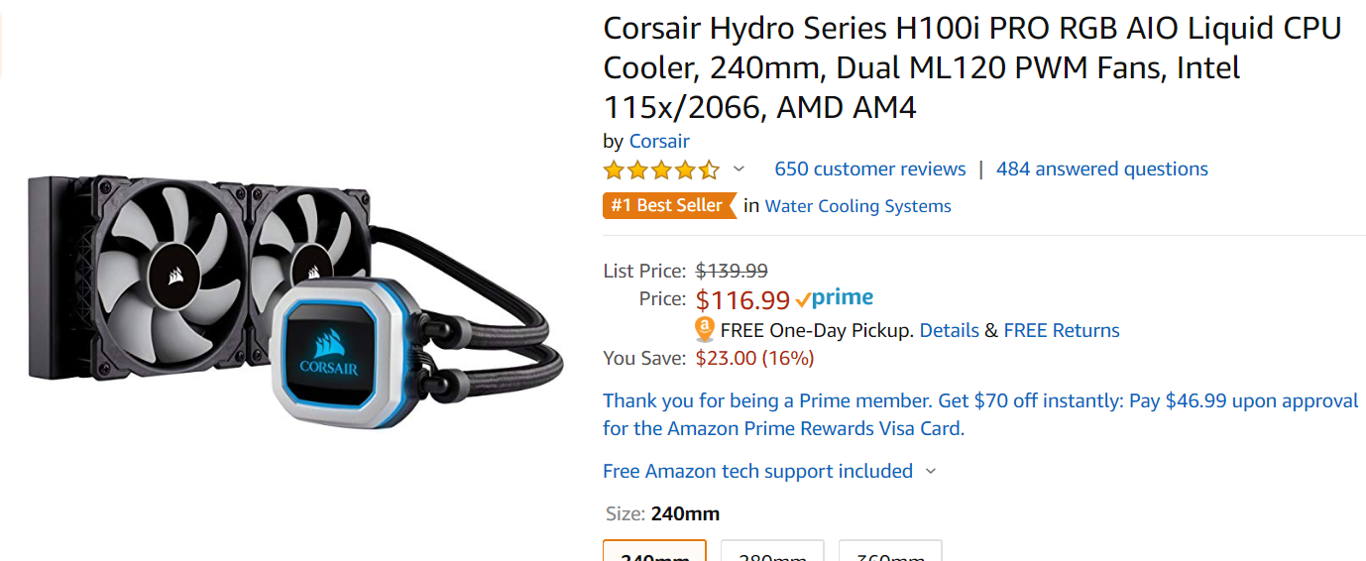
[Design2] Structure with No holes 1. Adjust the temperature through the cooling system and heater without making any holes.
Cooling
device
Raspi
Humidity, temperature, battery sensor
He
a
t
12V battery
Weakness
The cooler consumes a lot of power energy.
We are not sure if this is possible
12V battery

Slide 4
질문거리
전 팀의 자료와 논문을 통해서 2가지의 구조를 생각해봤다. 하지만 우리가 공학적인 지식이 부족하기 떄문에 우리 구조에 대한 충고와 실현 가능성에 대해서와 에릭이나 칼e 가 생각한 디자인이 있다면 해당 사항에 대해서 듣고 싶다.
첫번째로 2개의 구멍 2개의 팬 구조이다. 2개의 팬을 통해서 여름에 온도를 식히고 모터를 통한 구멍 개폐 여부의 조절로 겨울에 온도 조절의 효율성을 높인다. 또한 물이 들어와서 작동하지 않았던 점을 해결하기 위해서 경사를 만들고 배수로를 설치한다.

Slide 5
